Slide 1
KỸ THUẬT PHẦN MỀM ỨNG DỤNG
Thi-Lan Le
Thi-Lan.Le@mica.edu.vn; lan.lethi1@hust.edu.vn
Webpage: http://www.mica.edu.vn/perso/Le-Thi-Lan

Slide 2
Thông tin giảng viên
Thi-Lan Le:
9/2005-2/2009: PhD, INRIA Sophia Antipolis, France, Computer Vision
8/2003-8/2005: Master, Hanoi University of Science and Technology, Signal processing and Multimedia
9/1998-6/2003: B.A., Hanoi University of Science and Technology Information Technology
https://www.mica.edu.vn/perso/Le-Thi-Lan/
https://set.hust.edu.vn/le-thi-lan
Email: lan.lethi1@hust.edu.vn; Thi-Lan.Le@mica.edu.vn
Office: 1005, B1 Building.
Mobile: 0904412844

Slide 3

Phần mềm
“Software is everywhere”

Slide 4
Phần mềm
MS Office: Word, Excel
TexStudio: Latex
Teams
Unikey
…
Dev-C++
Visual Studio Code
Software for smart TV, smart watch, controlling fans, …

Slide 5
Phần mềm
Phần mềm (sản phẩm phần mềm), bao gồm:
Chương trình (Program): là phần được thi hành trên máy tính
Dữ liệu (Data): gồm các cấu trúc dữ liệu, cơ sở dữ liệu lưu giữ các dữ liệu vào và ra của chương trình
Tài liệu (Documentation): tài liệu hệ thống, tài liệu người dùng
“Computer software is the product that software engineers design and build. It encompasses programs that execute within a computer of any size and architecture, documents that encompass hard-copy and virtual forms, and data that combine numbers and text but also includes representations of pictorial, video, and audio information”

Slide 6
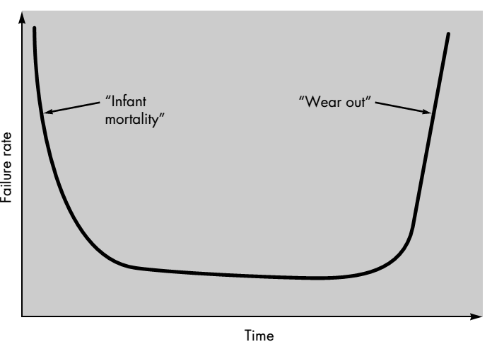
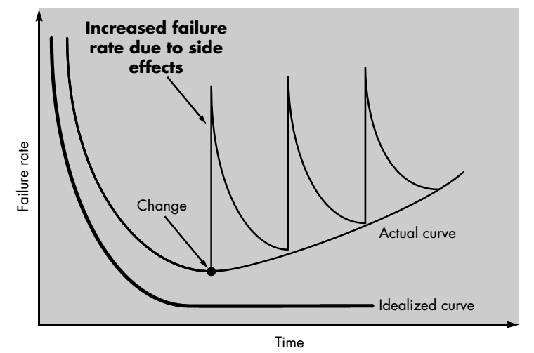
Phần mềm
Đặc điểm của phần mềm:
Software is developed or engineered, it is not manufactured in the classical sense
Software doesn't "wear out.“
Although the industry is moving toward component-based assembly, most software continues to be custom built
Đường cong lỗi theo thời gian

Slide 7
Phần mềm
Các ứng dụng phần mềm:
Phần mềm hệ thống (System software)
Phần mềm thời gian thực (Real-time software)
Phần mềm nghiệp vụ (Business software)
Phần mềm khoa học và kỹ thuật (Engineering and scientific software)
Phần mềm nhúng (Embedded software)
Phần mềm máy tính cá nhân (Personal computer software)
Phần mềm trên nền web (Web-based software)
Phần mềm trí tuệ nhân tạo (Artificial intelligence software)
Cách thức phân chia phần mềm chỉ có tính chất tương đối

Slide 8
Kỹ thuật phần mềm
Khái niệm “Software Engineering” xuất hiện lần đầu vào năm 1968 trong một cuộc họp bàn về một vấn đề được gọi là “Cuộc khủng hoảng phần mềm” (Software crisis) [First NATO Software Engineering Conference in 1968 at Garmisch, Germany]
Chuyên ngành SE ra đời trong hoàn cảnh đó, với sứ mạng tìm ra các biện pháp giúp ngành công nghiệp phần mềm tránh được nguy cơ khủng hoảng. Và thực sự, nó đã hoàn thành sứ mạng này, và cái gọi là “cuộc khủng hoảng phần mềm” đã không thực sự xảy ra.

Slide 9
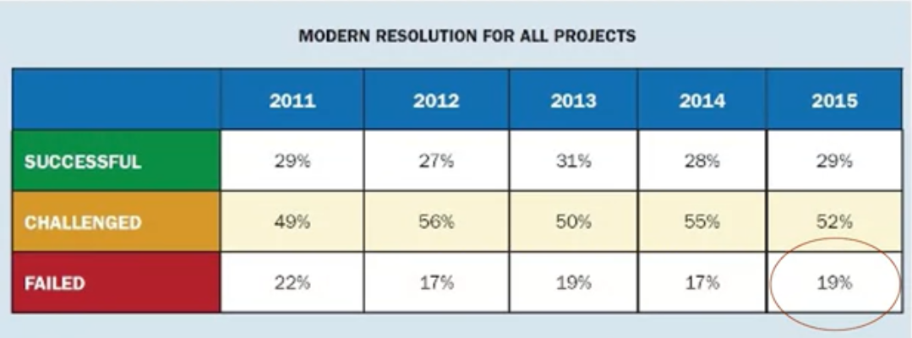
Kỹ thuật phần mềm
“Software is intangible”
Cứ 5 dự án lại có 1 dự án thất bại: Bị dừng trước khi hoàn thành hoặc hoàn thành nhưng người dùng không sử dụng

Slide 10
Kỹ thuật phần mềm
Software engineering is a discipline for solving business problems by designing and developing software-based systems → The purpose of software engineering is to develop software-based systems that let customers achieve business goals.
Kỹ thuật phần mềm (Software Engineering): Là một chuyên ngành kỹ thuật mà quan tâm đến tất cả các khía cạnh của việc sản xuất phần mềm, với mục tiên sản xuất ra các sản phẩm phần mềm đa dạng, chất lượng cao, một cách hiệu quả nhất.

Slide 11
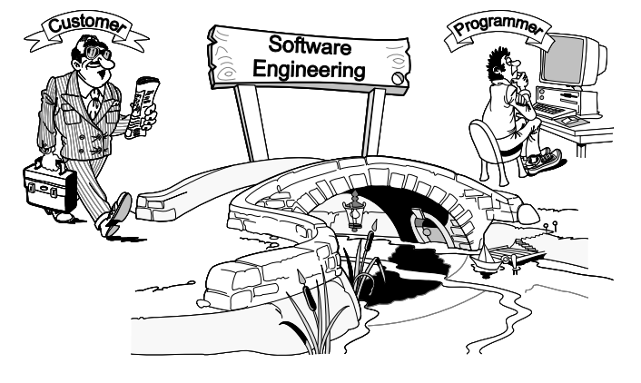
Kỹ thuật phần mềm
Vai trò của Kỹ thuật phần mềm:
Image taken from Software Engineering, Ivan Marsic

Slide 12
Kỹ thuật phần mềm
Q1: Kỹ thuật phần mềm có phải chỉ là lập trình không?
Q2: Kỹ thuật phần mềm có phải chỉ là soạn thảo tài liệu không?

Slide 13
Kỹ thuật phần mềm
Q1: Software engineering is programming?
Software engineer’s focus is on understanding the interaction between the system-to-be and its users and the environment, and designing the software-to-be based on this understanding.
Unlike this, programmer’s focus is on the program code and ensuring that the code faithfully implements the given design
Q2: Software engineering is about writing loads of documentation?
Software engineering is about understanding business problems, inventing solutions, evaluating alternatives, and making design tradeoffs and choices.
It is helpful to document the process. But software engineering is not only writing of documentation.

Slide 14
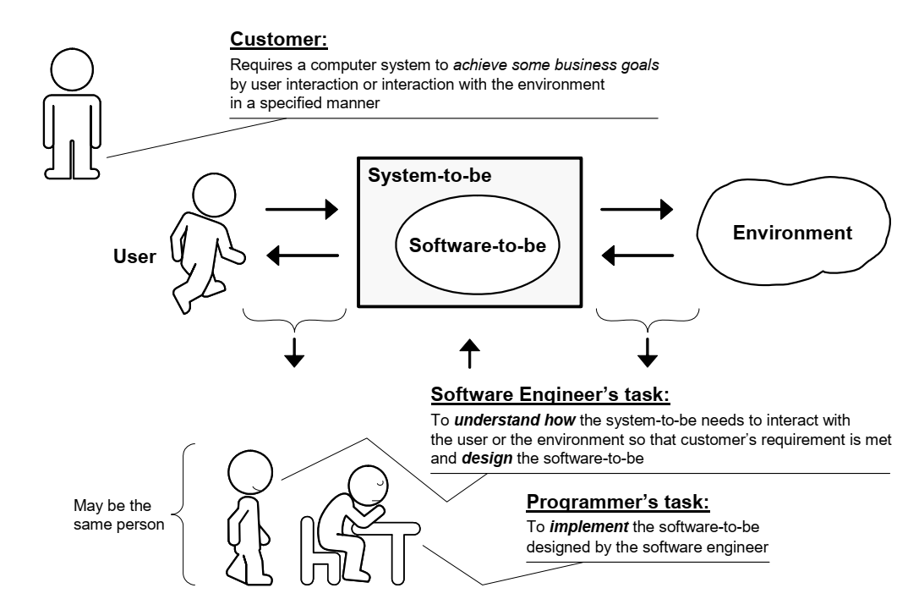
Kỹ thuật phần mềm
Image taken from Software Engineering, Ivan Marsic

Slide 15
Kỹ thuật phần mềm
Hoạt động của máy ATM:
Image taken from Software Engineering, Ivan Marsic

Slide 16
Kỹ thuật phần mềm
Image taken from Software Engineering, Ivan Marsic
Notes:
https://gizmodo.com/apparently-a-way-of-hacking-atms-called-jackpotting-has-1822494175/amp
Man gets stuck in ATM and slips 'help me' notes through receipt slot
By Gisela Crespo, CNN | Fri July 14, 2017
http://www.cnn.com/2017/07/13/us/repairman-stuck-in-atm-room-trnd/index.html
Repairman gets stuck in ATM | Fri July 14, 2017
A repairman changing out the lock of an ATM got stuck inside the room housing the machine and was later freed after slipping notes asking for help through the cash dispenser's receipt slot. Footage from affiliate.
http://www.cnn.com/videos/us/2017/07/13/repairman-stuck-atm-orig.cnn

Slide 17
Kỹ thuật phần mềm
Image taken from Software Engineering, Ivan Marsic

Slide 18
Use Case: Withdraw Cash
Image taken from Software Engineering, Ivan Marsic

Slide 19
Mục đích môn học
Các khái niệm cơ bản trong kỹ thuật phần mềm (software engineering)
Các bước cơ bản xây dựng phần mềm, từ lập kế hoạch, phân tích, thiết kế cho đến bảo trì phần mềm và có khả năng xây dựng được hoàn chỉnh một dự án phần mềm
Có kỹ năng thực hành và sử dụng các ngôn ngữ lập trình và hệ quản trị cơ sở dữ liệu thông qua các dự án trong môn học
Không phải là khóa học về lập trình, không dạy bất kỳ ngôn ngữ lập trình cụ thể nào
Sinh viên được giả thiết là đã có kiến thức cơ bản về lập trình thông qua các môn học khác

Slide 20
Các yêu cầu của môn học
Tích cực đọc tài liệu tham khảo trước khi đến lớp
Tích cực học và thảo luận trên lớp
Tham gia làm bài tập lớn theo nhóm từ 2-4 thành viên
Theo các đề tài được giảng viên giới thiệu
Đề xuất đề tài mới
Đánh giá:
Điểm quá trình: chiếm 50%
Bài tập trên lớp
Bài tập tuần (theo nhóm 1-2 sv)
Bài kiểm tra giữa kỳ
Điểm danh
Bài tập lớn: chiếm 50%
Đánh giá riêng cho từng cá nhân, dựa trên sự tham gia và kết quả dự án (chất lượng, khối lượng)

Slide 21
Tài liệu tham khảo
Tài liệu chính:
Software Engineering - A Practitioner’s Approach; 5th edition in 2001, by Roger S. Pressman
Software Engineering, Ivan Marsic http://www.ece.rutgers.edu/~marsic/books/SE/
Database systems: the complete book
Software Development Processes and Methodologies, Coursera
Các tài liệu khác
Phân tích và thiết kế hệ thống thông tin; tác giả Nguyễn Văn Ba
Software Engineering 8th edition in 2007; by Ian Sommerville

Slide 22
Bài tập tuần 1
Tên sinh viên đăng ký:
Tìm hiểu và trình bày lại một bài toán: Điều khiển vào ra ngôi nhà (sách: Software Engineering, Ivan Marsic, trang 40-44)

